Slide 1
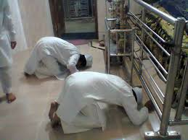
স্বাগত শুভেচ্ছা

Slide 2
পরিচিতি
মোঃমাহাবুব আলম
সহকারি শিক্ষক
রাজ্জাক হাওলাদার একাডেমী
মাদারীপুর
ইসলাম ও নৈতিক শিক্ষা
নবম-দশম শ্রেণি
প্রথম অধ্যায়
পাঠ ৭

Slide 3
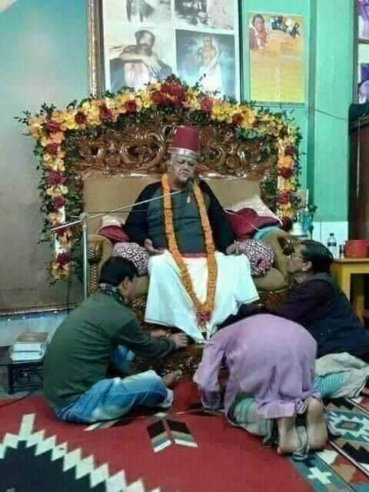
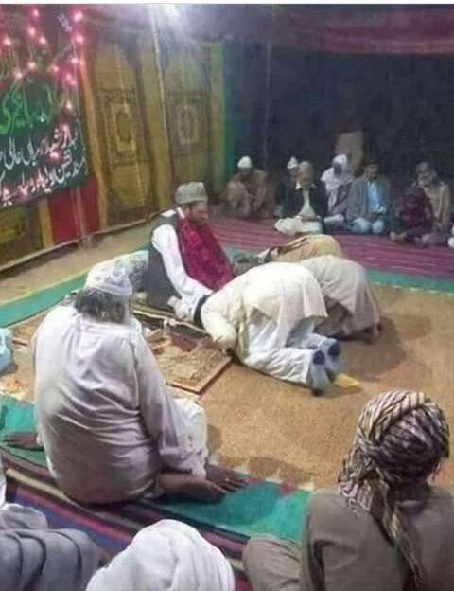
উপরের ছবি দুটিতে আমরা কি দেখছি ?

Slide 4
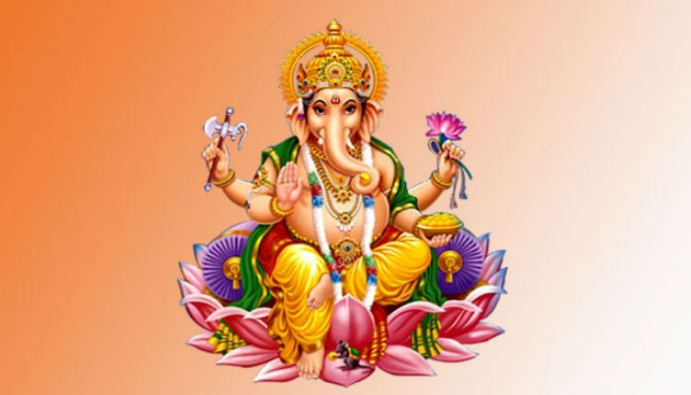
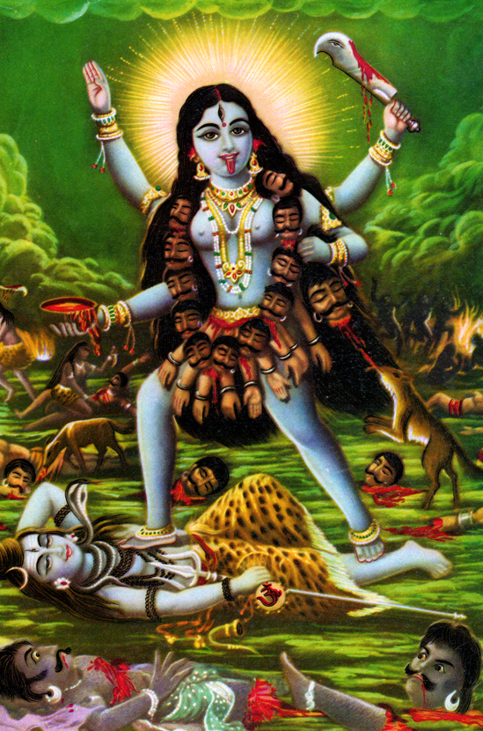
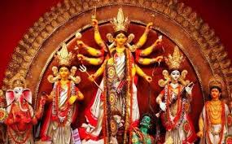
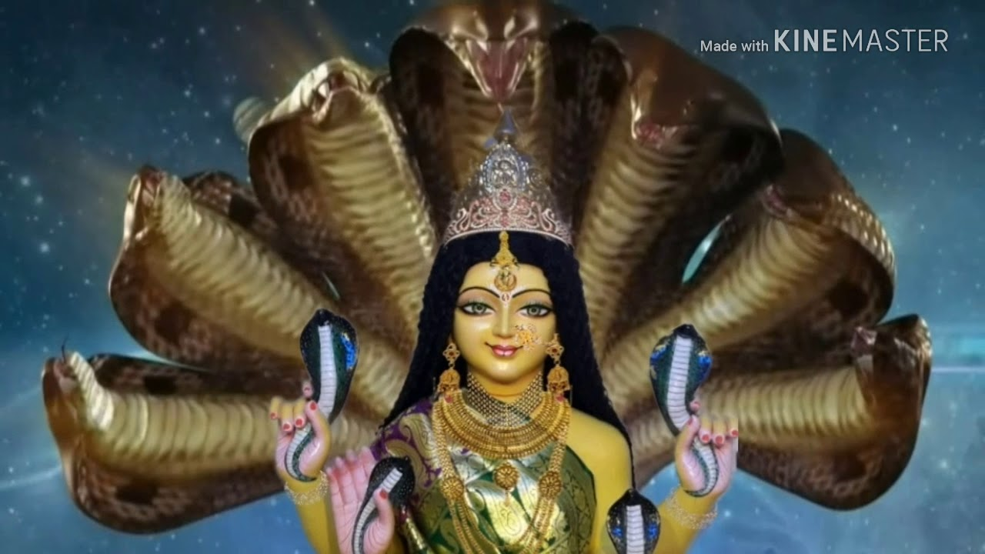
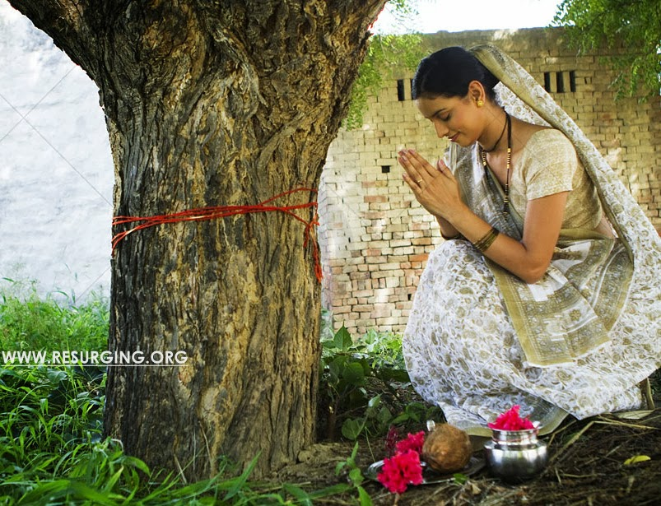
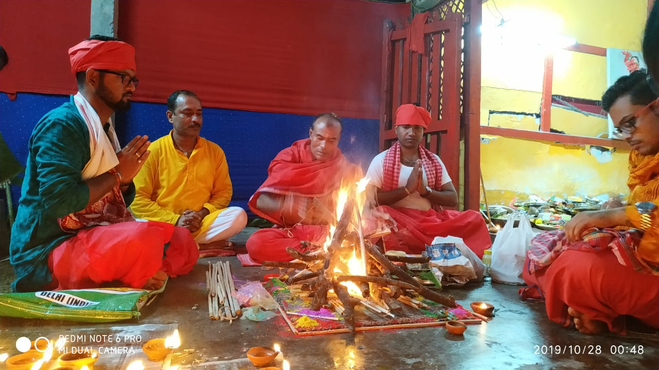
উপরের মুর্তি গুলি কাল্পনিক ও মানুষের হাতে তৈরি
অগ্নি পূজা
মনসা পূজা
বৃক্ষ পূজা
উপরের ছবিতে জড় ও জীব আল্লাহ্‌ সৃস্টি
সৃস্টি সৃস্টার সমকক্ষ হতে পারে না

Slide 5
শিক্ষন ফল
শিরকের শাব্দিক/আভিধানিক
অর্থ বলতে পারবে
শিরকের কুফল ও পরিনাম
ব্যাখ্যা করতে পারবে

Slide 6
শিরক

Slide 7
শিরকের পরিচয়ঃ-
শিরক (الشرك) শব্দের অর্থ অংশীদার সাব্যস্ত করা
একাধিক স্রস্টা বা উপাস্যে বিশ্বাস করা।ইসলামি
পরি ভাষায় মহান আল্লাহ্‌র সাথে কোন ব্যক্তি বা বস্তুকে
শরিক করা কিংবা তাঁর সমতুল্য মনে করাকে বলা হয়
যে ব্যক্তি শিরিক করে তাকে বলা হয় মুশরিক।
শিরক হলো তাওহিদের বিপরীত।

Slide 8
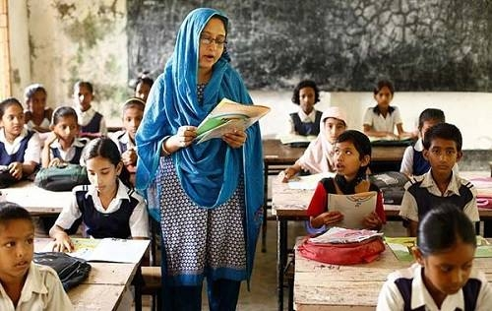
আদর্শ পাঠ

Slide 9
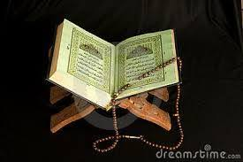
শিরকের ধারনা খন্ডন করে পবিত্র কোরআনে আল্লাহ্‌
বলেন —قل هوالله احد অর্থ-“বলুন(হে নবী) তিনি আল্লাহ্‌
এক ও অদ্বিতীয়”। (সূরা ইখলাছ-১) অন্যত্র আল্লাহ্‌ বলেন
ليس كمثله شىء অর্থ-“কোন কিছুই তাঁর সদৃশ্য নয়”।
(সূরা আশ্-শুরা ১১) কুরআনে আরো বলা হয়েছে-
لوكان فيهما الهة الاالله لفسدتا অর্থ-“যদি আসমান ও
জমিনে এক আল্লাহ্‌ ব্যতীত অন্য কোন ইলাহ থাকত তবে
উভয়েই ধ্বংশ হয়ে যেত”। (সূরা আম্বিয়া ২২)

Slide 10
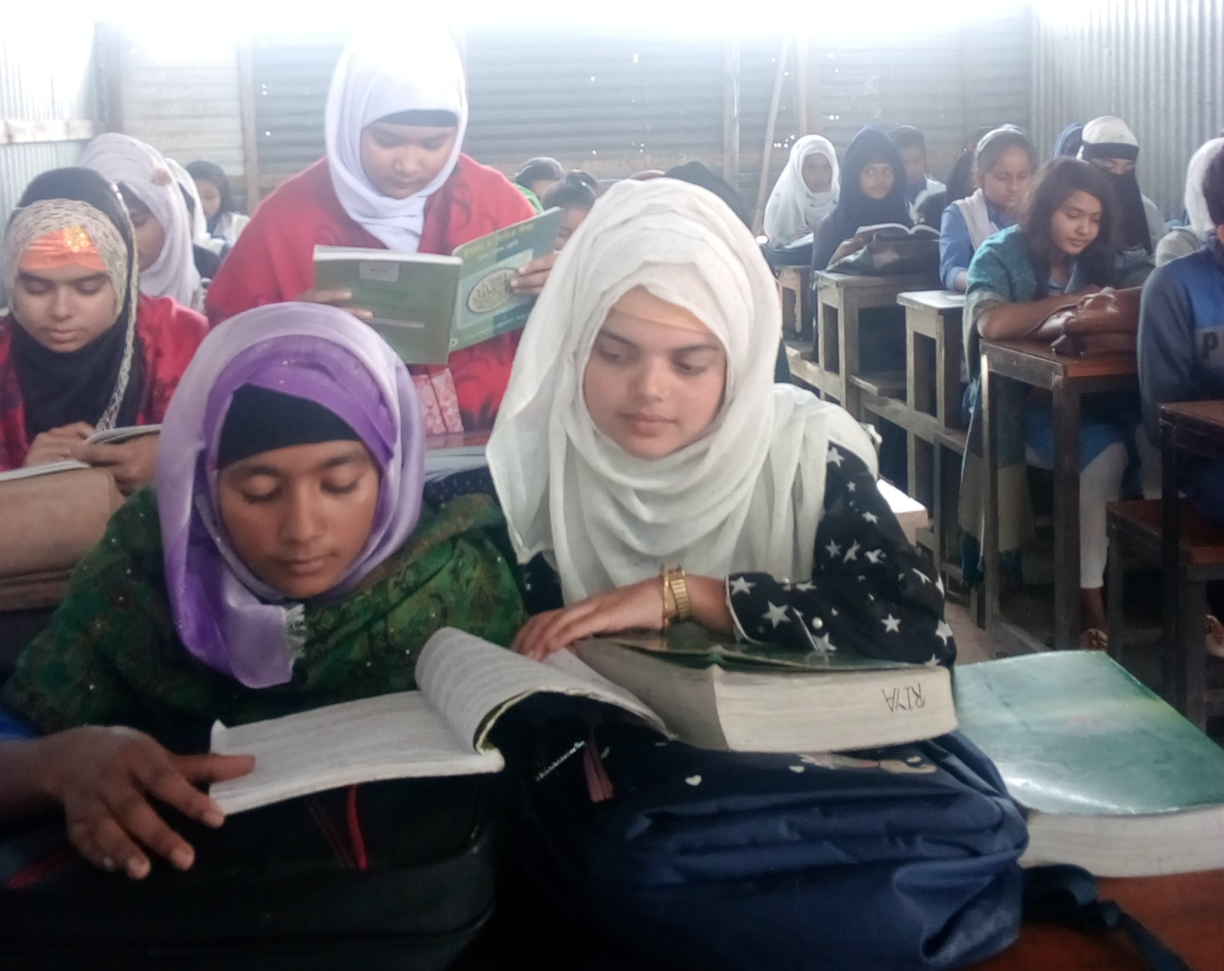
সরব পাঠ

Slide 11
আল্লাহ্‌ তায়ালা সাথে শিরক চার ধরনের হতে পারে-
১ আল্লাহ্‌ তায়ালার সত্তা ও অস্তিত্বে শিরক করা।যেমন-
ঈসা আঃ আল্লাহ্‌র পুত্র মনে করা।
২ আল্লাহ্‌ তায়ালার গুণাবলিতে শিরক করা।যেমন-আল্লাহ্‌
পাশাপাশি অন্য কাঊকে সৃস্টিকর্তা বা রিজিকদাতা মনে করা।
৩ সৃষ্টি জগতের পরিচালনায় কাউকে আল্লাহ্‌র অংশিদার
বানানো।যেমন-ফেরেস্তাদের জগৎ পরিচালনা কারি
হিসাবে মনে করা।
৪ ইবাদতের ক্ষেত্রে আল্লাহ্‌ তায়ালার সাথে কাউকে শরিক করা।
যেমন-আল্লাহ ব্যতীত কাউকে সিজদাহ করা,কারও নামে পশু
জবাই করা।

Slide 12
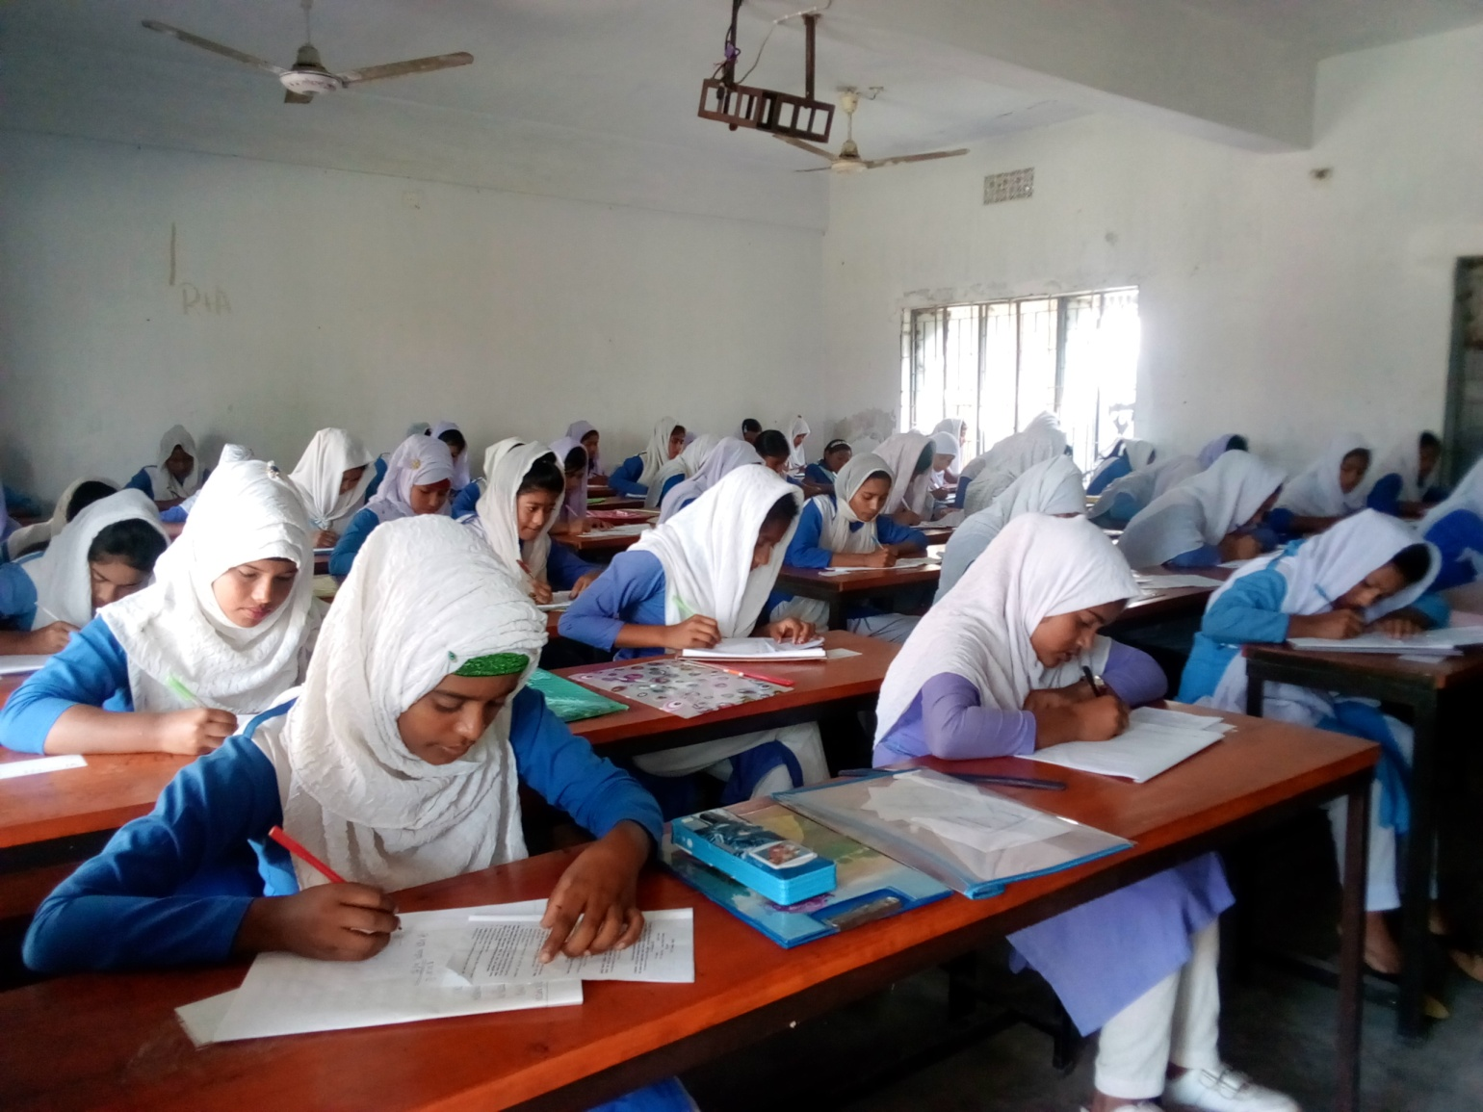
একক কাজ
আল্লাহ্‌তায়ালার সাথে শিরকের ধরন কয়টি ?

Slide 13
শিরক অত্যান্ত জঘন্য অপরাধ।এ সর্ম্পকে আল্লাহ্‌ পবিত্র কোরআনে বলেন-
ان الشرك لظلم عظيم অর্থ-“নিশ্চয় শিরক চরম জুলুম”
(সুরা লোকমান-১৩)
অন্যত্র আল্লাহ বলেন-ان الله لايغفران يشرك به ويغفرمادون ذلك لمن يشاء
অর্থ-“নিশ্চয় আল্লাহ্‌ তার সাথে শিরক করার গুনাহ ক্ষমা করেন না।
এছাড়া যে কোন পাপ যাকে ইচ্ছা ক্ষমা করেন”। (সূরা আন-নিসা-৪৮)
সুরা আল-মায়েদা-৭২ নং আয়াতে আল্লাহ বলেন-
انه من يشرك باللله فقدحرم الله عليه الجنة وماوه النار
অর্থ-“যে ব্যক্তি আল্লাহ্‌র সাথে শিরক করবে আল্লাহ্‌ তার জন্য অবশ্যই জান্নাত হারাম করে দিবেন এবং তার আবাস জাহান্নাম”।

Slide 14
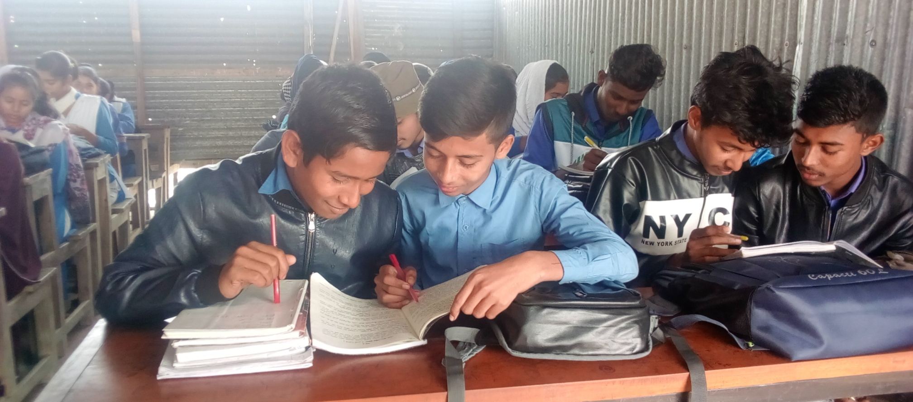
জোড়ায় কাজ
শিরক থেকে বাচার উপায় কি ?

Slide 15
মূল্যায়ন
১। শির ক(الشرك)অর্থ কি ?
২। শিরক ( الشرك ) এর বিপরীত কি ?
৩।قل هوالله اهد কোন সূরার কত নং আয়াত ?
৪। ليس كمثله شيء অর্থ কি ?

Slide 16
বাড়ির কাজ
শিরকের কুফল ও প্রতিকারের উপায় লিখ

Slide 17
আল্লাহ্‌ হাফেজ

